Slide 1
Mode d’emploi d’Allegion PRISM 8D pour les fournisseurs
Allegion
Mise à jour : janvier 2020

Slide 2
Consignes générales aux fournisseurs pour travailler sous le système PRISM 8D d’Allegion
Qu’est-ce que PRISM et comment y accéder ?
Les 8D contenant uniquement une D0
Les 8D complètes

Slide 3
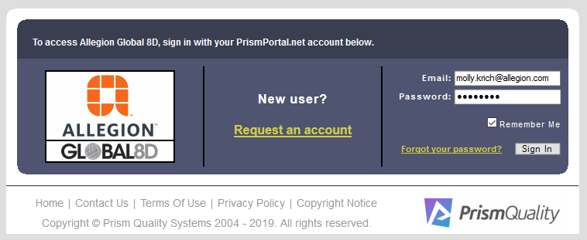
Qu’est-ce que PRISM ?
PRISM est un logiciel Web auquel Allegion a recours pour documenter les observations, les problèmes et les incidents au sein de notre base d’approvisionnement et pour faire le suivi de la résolution des problèmes à l’aide de la méthodologie standard de résolution de problèmes 8D.

Slide 4
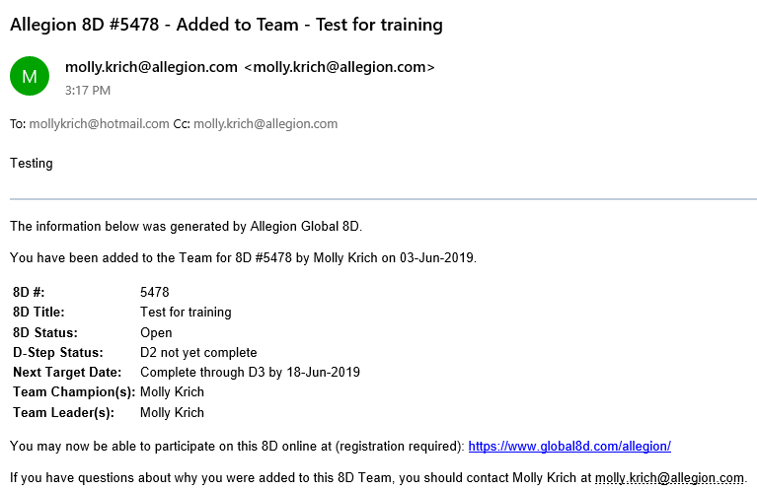
Comment accéder à PRISM ?
Les fournisseurs ne peuvent se voir attribuer un compte PRISM et y avoir accès qu’à condition :
d’appartenir à une équipe 8D ;
d’appartenir à une équipe 8D au moyen d’une adresse électronique professionnelle personnalisée.
Voici un exemple d’e-mail que vous recevrez lorsque vous aurez été ajouté à une équipe :

Slide 5
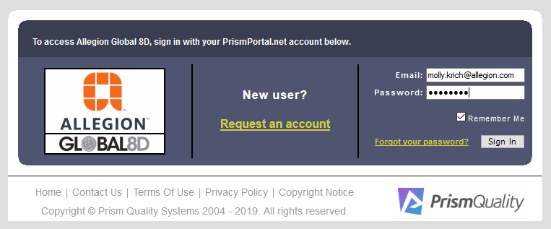
Comment accéder à PRISM ?
Écran d’ouverture de session : www.global8d.com/allegion
Si, pour accéder au site pour la première fois, vous utilisez l’URL du site et non un lien fourni par e-mail, il vous faudra en demander l’accès.
Complétez le processus d’inscription à l’aide de la même adresse électronique que celle utilisée pour vous envoyer votre e-mail de notification ou bien l’adresse que vous savez être associée à un 8D. Si vous avez été affecté à une équipe (à partir de cette adresse électronique), vous aurez immédiatement accès au système PRISM d’Allegion.

Slide 6
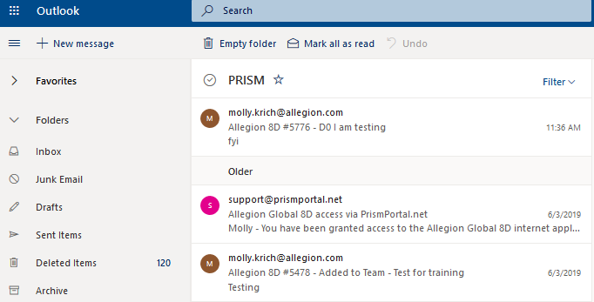
Comment accéder à PRISM ?
Tous les e-mails de notification du système PRISM s’afficheront comme provenant d’un contact Allegion ou de support@prismportal.net
Lorsque vous vous connectez à PRISM, l’écran ci-dessous s’affiche.
Il ne contient que les 8D dans le cadre desquels vous êtes membre de l’équipe.

Slide 7
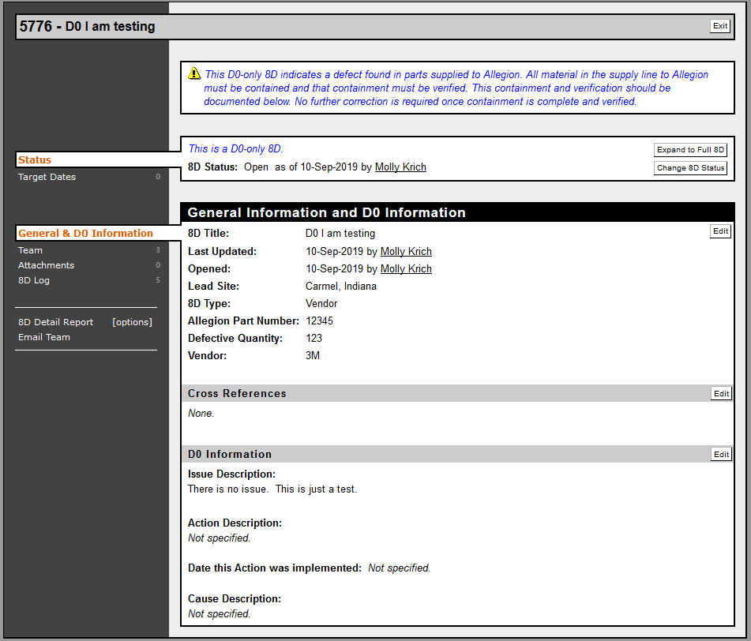
Les 8D contenant uniquement une D0
Aucune résolution de problème officielle n’est requise.
Les fournisseurs sont tenus de contenir les stocks suspects en interne et dans SOMI, et de s’assurer de n’expédier AUCUN autre produit défectueux supplémentaire à Allegion.
Consignation des documents dans les « Pièces jointes » et/ou dans la « Description de l’action ».
Cliquez sur « Edit » (Modifier) pour ouvrir le formulaire modifiable, puis assurez-vous de cliquer sur « Save and Return » (Enregistrer et revenir) après avoir terminé vos modifications (voir les captures d’écran sur la diapositive suivante).

Slide 8
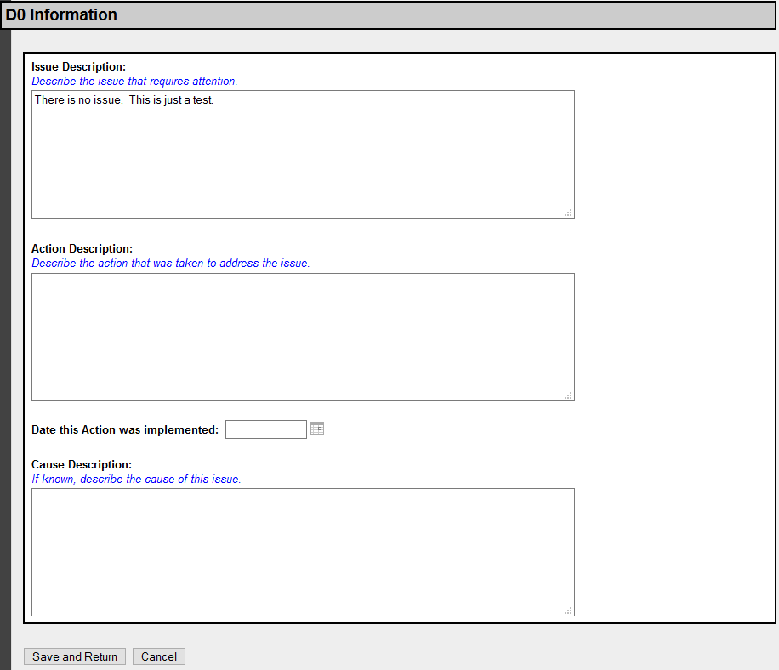
Les 8D contenant uniquement une D0
Ajouter une description de la mesure
Rappel :
Les fournisseurs sont tenus de confiner les stocks en interne et dans SOMI, et de s’assurer de n’expédier AUCUN autre produit défectueux supplémentaire à Allegion.
Saisissez votre texte dans les zones de texte pertinentes.
Une fois terminé, cliquez sur « Save and Return ».
Remarque : ce format (« Edit », « Save and Return ») restera identique ou similaire dans toutes les mises à jour de PRISM 8D.

Slide 9
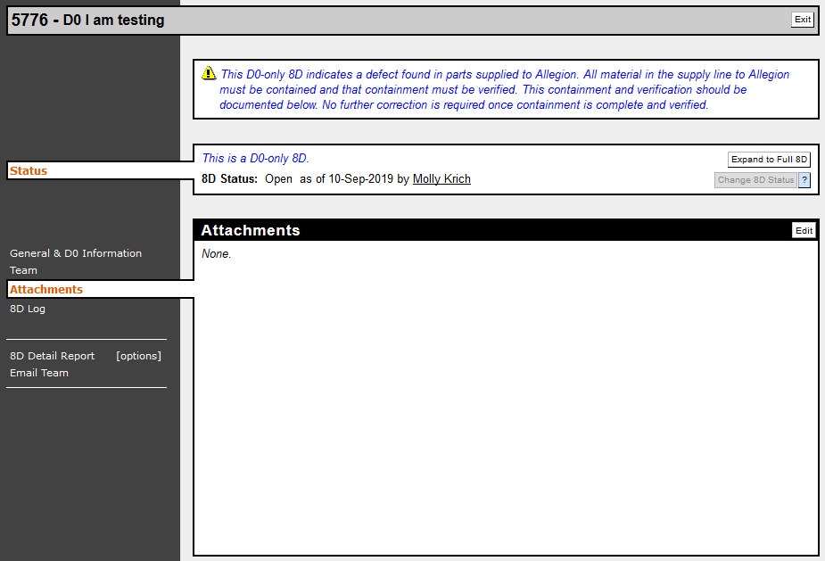
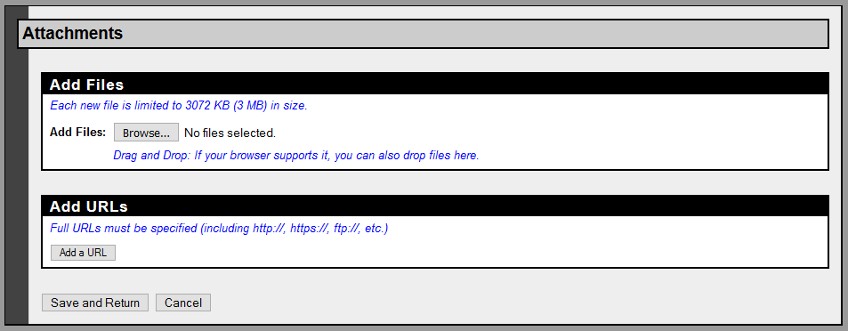
Les 8D contenant uniquement une D0
Ajouter des pièces jointes
Rappel :
Les fournisseurs sont tenus de confiner les stocks en interne et dans SOMI, et de s’assurer de n’expédier AUCUN autre produit défectueux supplémentaire à Allegion.
Cliquez sur « Edit » pour ouvrir l’écran des pièces jointes comme illustré ci-dessous. Tous les types de formats sont acceptés.
Une fois toutes les pièces jointes chargées, cliquez sur « Save and Return ».

Slide 10
Les 8D complètes
Allegion est responsable de l’exactitude et de la précision des informations saisies dans les sections D0 à D2.
Les fournisseurs sont responsables de remplir et de documenter les informations des étapes D3 à D8.
La 8D doit être marquée comme « Complete through D8 » (Terminé jusqu’à la D8) en modifiant le champ « D-Step Status » (Statut des étapes D).
Pour que la 8D soit terminée dans les temps, cela doit être fait dans les 60 jours suivant le changement du statut à « Complete through D2 » (Terminé jusqu’à la D2).
Cette exigence est également énoncée dans le Manuel mondial des exigences pour les fournisseurs d’Allegion, dans la section Qualité – Matériel non conforme.
Manuel mondial des exigences pour les fournisseurs, accessible sur le portail des fournisseurs d’Allegion
Il est possible de joindre des fichiers et des images dans le système.
À chaque étape, le fournisseur doit mettre à jour le champ « D-Step status » en conséquence, afin de toujours savoir à quelle étape le processus en est.

Slide 11
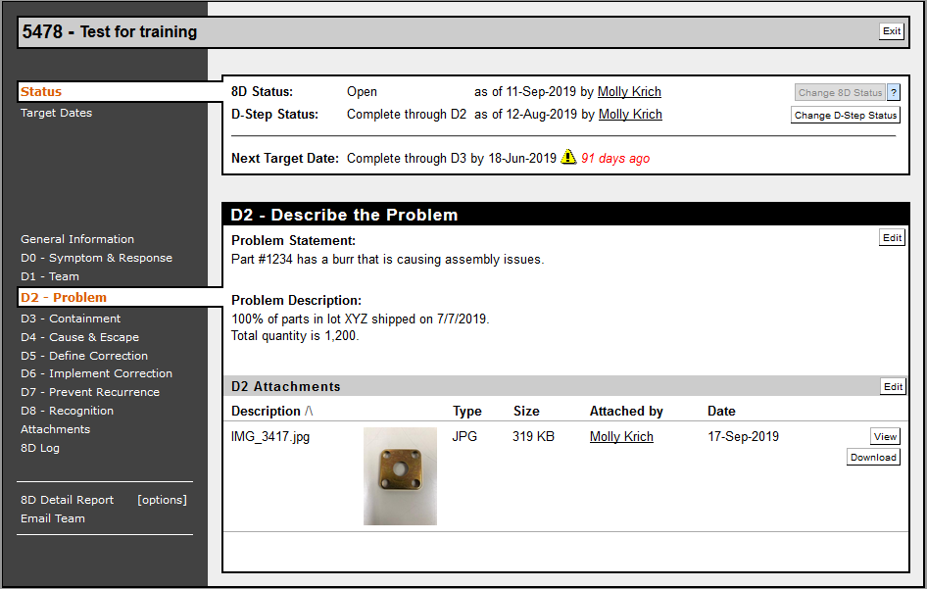
Les 8D complètes
Informations fournies par Allegion – Étapes D0 à D2
Cliquez sur « D1 » pour voir les personnes actuellement affectées à l’équipe 8D. Si le fournisseur souhaite modifier ou ajouter des personnes dans l’équipe, il doit contacter le membre du personnel d’Allegion qui a créé le 8D.
Cliquez sur « D2 » pour afficher les détails du problème qu’Allegion a trouvé.

Slide 12
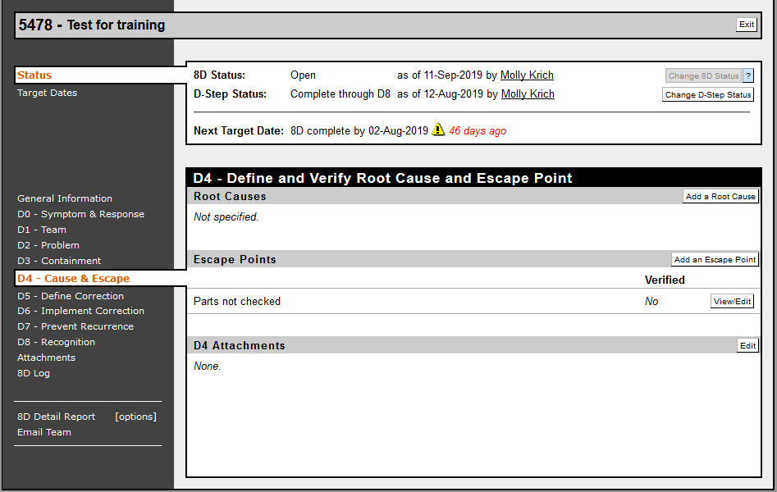
Les 8D complètes
Le fournisseur remplit les sections D3 à D8 en cliquant sur l’étape qu’il souhaite mettre à jour dans le menu de gauche.

Slide 13
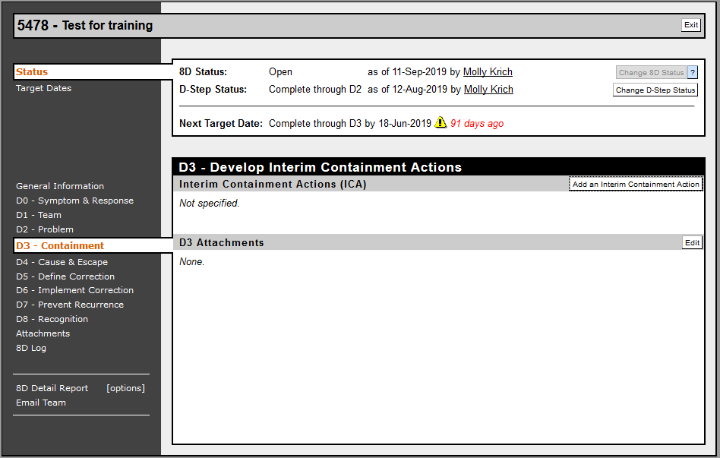
Les 8D complètes
D3 - Une mesure de confinement doit avoir lieu dans le cadre des 8D complètes.
Cliquez sur « Add an Interim Containment Action » (Ajouter une mesure de confinement provisoire).

Slide 14
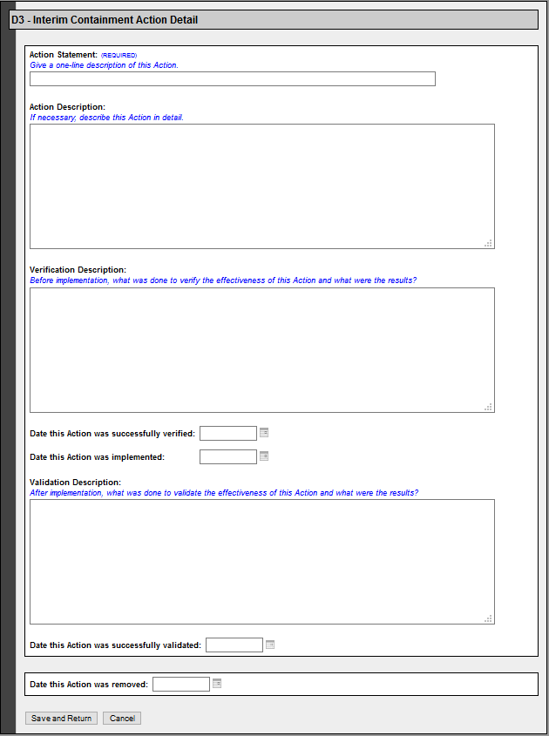
Les 8D complètes
Documentez toutes les mesures de confinement.
Veuillez préciser les informations importantes comme les quantités, les méthodes et les dates.

Slide 15
Les 8D complètes
D4 à D6 : Il est obligatoire d’insérer au moins une entrée pour la cause du problème ET pour la raison pour laquelle le défaut a échappé à votre attention avant de sortir de votre installation, pour valider les étapes D4 à D6.
Cliquez sur « Add a Root Cause » (Ajouter une cause profonde) ou « Add an Escape Point » (Ajouter un point de sortie, c’est-à-dire un motif pour lequel le défaut est passé inaperçu) afin d’ouvrir les formulaires correspondants modifiables.
Vous pouvez consulter les entrées précédentes ou les modifier en cliquant sur « View/Edit » (Afficher/Modifier).

Slide 16
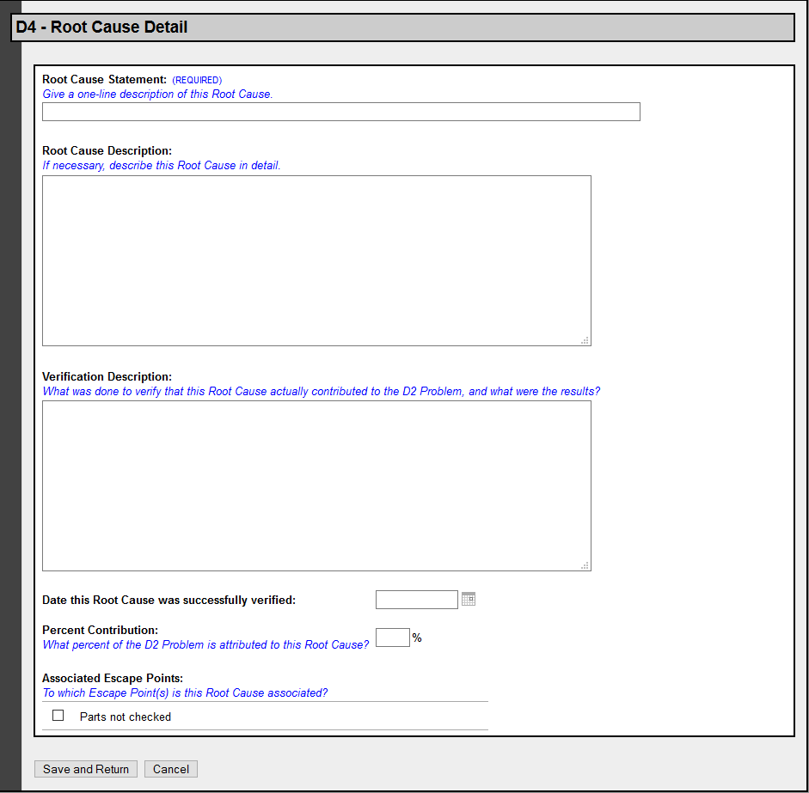
Les 8D complètes
Une fois dans le formulaire modifiable, ajoutez autant de détails que possible pour chaque cause profonde et chaque point de sortie.
Une fois les mises à jour terminées, assurez-vous de cliquer sur « Save and Return ».
REMARQUE – Vous devez indiquer des dates pour toutes les activités de mise en œuvre et de validation.

Slide 17
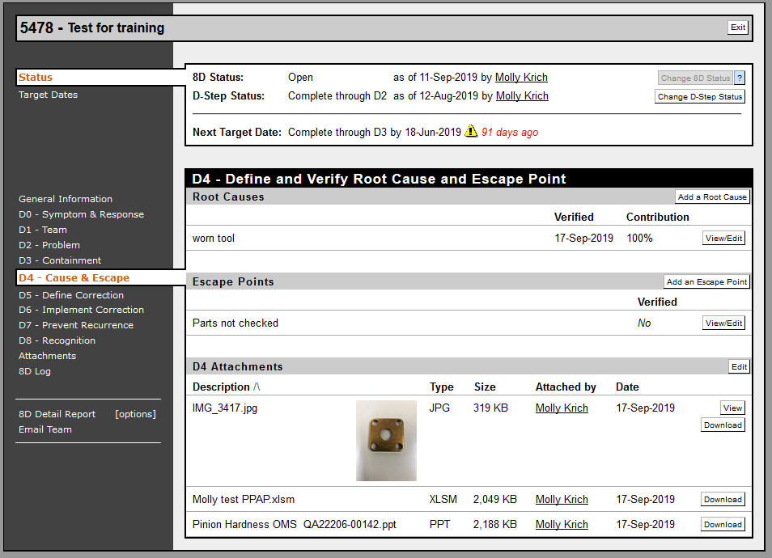
Les 8D complètes
Ajoutez des pièces jointes au besoin.
Vous pouvez ajouter des pièces jointes à chaque étape D ou dans les sections Pièces jointes du menu de gauche.
Il peut s’agir de photos, de documents, de plans de contrôle, etc.
Ajoutez tout type de document pouvant aider à expliquer et à MONTRER les mesures correctives prises.

Slide 18
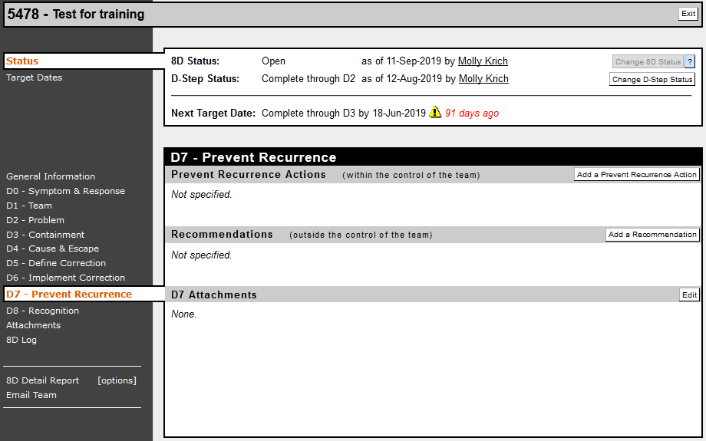
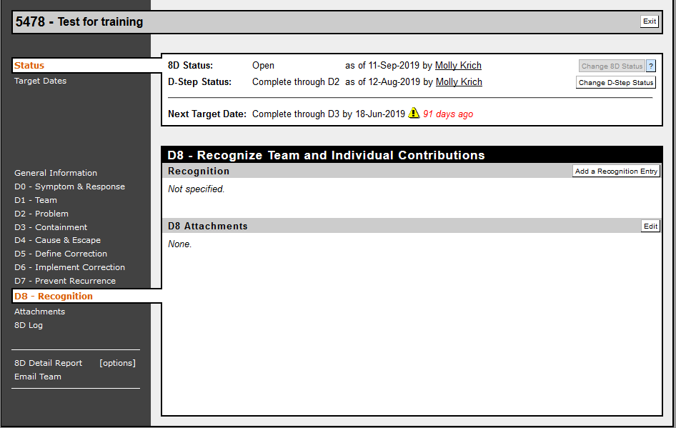
Les 8D complètes
N’oubliez pas les étapes D7 et D8.

Slide 19
Les 8D complètes
Mettez à jour le champ « D-Step Status » après chaque étape pour toujours afficher le statut à jour de la 8D.
Cliquez sur « Change D-Step Status » (Modifier le statut des étapes D).

Slide 20
Les 8D complètes
Dans la liste déroulante, sélectionnez le statut approprié en fonction de l’action en cours et des informations fournies dans la 8D.
Vous pouvez également vous servir de ces cases d’option :
Afficher cette action dans le rapport détaillé 8D (recommandé)
Utiliser PRISM pour envoyer un e-mail à toute l’équipe 8D (recommandé, EN PARTICULIER une fois que le statut des étapes D est « Complete through D8 »)
Comme toujours, n’oubliez pas d’enregistrer.

Slide 21
Les 8D complètes
Une fois que le fournisseur a mis à jour le statut des étapes D à « Complete through D8 », il incombe à Allegion d’examiner les informations contenues dans la 8D et soit de la marquer comme terminée, soit de demander au fournisseur des informations supplémentaires.

Slide 22
Les 8D complètes
REMARQUE – Fonctionnalité d’envoi d’e-mail à l’équipe
Cliquez sur « Email Team » (Envoyer un e-mail à l’équipe) pour que le système PRISM crée automatiquement un e-mail à toute l’équipe à partir de la 8D.
L’e-mail peut également être enregistré dans PRISM et figurer dans l’historique de la 8D à des fins d’archivage.

Slide 23
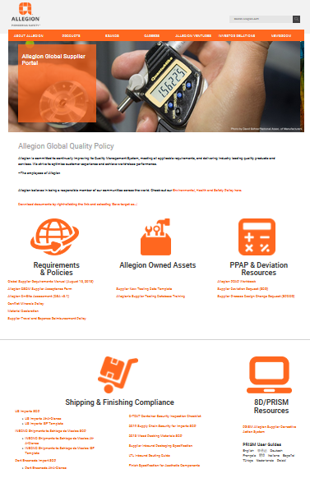
Ressources – Guides utilisateur sur le portail des fournisseurs
Lien vers le portail des fournisseurs d’Allegion
https://www.allegion.com/corp/en/footer/policies/supplier-portal.html
Notes:
Sur le portail Web des fournisseurs, disponible en anglais, chinois, allemand, français, hindi, italien, espagnol et turc.
Les guides présentent des captures d'écran et des explications dans plusieurs langues.

Slide 24
Administrateurs actuels d’Allegion PRISM Mike Bellis (317) 703-5412 michael.bellis@allegion.com Molly Krich (805) 915-9959 molly.krich@allegion.com

Slide 25
Rév. 2 – 17/09/2019 conversion à partir d’un .pdf et mise à jour des captures d’écran Rév. 3 – 14/01/2020 mise à jour des coordonnées des administrateurs ALLE mise à jour des informations au sujet du portail des fournisseurs

